Slide 1
Презентация на тему: Фазиль Абдулович Искандер Выполнил: Дмитрий Кот Проверила: Н.В. Генкина 2013 год

Slide 2
Родился 6 марта 1929 года в Сухуми в семье бывшего владельца кирпичного завода иранского происхождения. В 1938 году отец будущего писателя был депортирован из СССР, больше его Фазиль никогда в жизни не видел. Воспитывался родственниками матери-абхазки в селе Чегем. Окончил русскую школу в Абхазии с золотой медалью. Поступил в Библиотечный институт в Москве. После трёх лет обучения перевёлся в Литературный институт им. А. М. Горького, который окончил в 1954 году. В 1954—1956 годах работал журналистом в Курске и Брянске. В 1956 стал редактором в абхазском отделении Госиздата, где работал до начала 1990-х.^{[1]} С начала 1990-х постоянно живёт в Москве. Первая книга стихов «Горные тропы» вышла в Сухуми в 1957, в конце 1950-х годов начал печататься в журнале «Юность». Прозу начал писать с 1962. Известность к писателю пришла в 1966 году после публикации в «Новом мире» повести «Созвездие Козлотура».

Slide 3
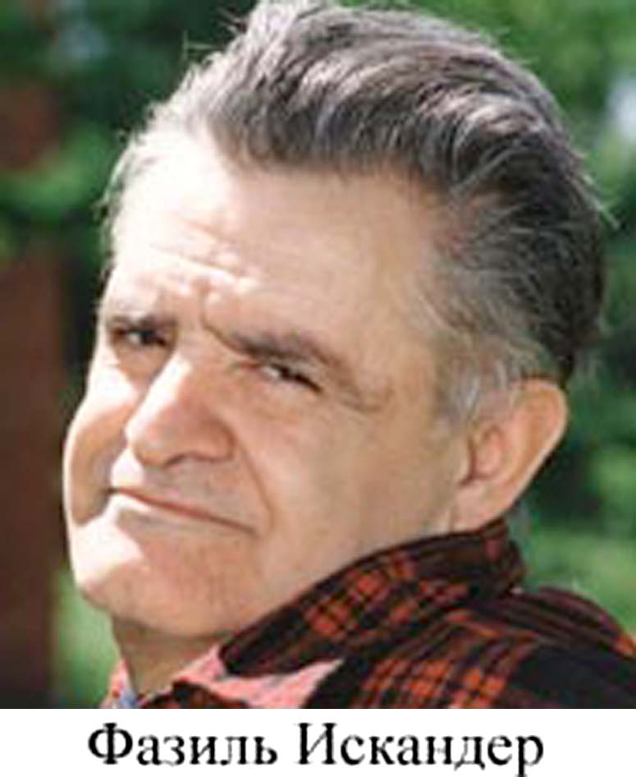
В 1954—1956 годах работал журналистом в Курске и Брянске. В 1956 стал редактором в абхазском отделении Госиздата, где работал до начала 1990-х.^{[1]} С начала 1990-х постоянно живёт в Москве. Первая книга стихов «Горные тропы» вышла в Сухуми в 1957, в конце 1950-х годов начал печататься в журнале «Юность». Прозу начал писать с 1962. Известность к писателю пришла в 1966 году после публикации в «Новом мире» повести «Созвездие Козлотура».

Slide 4
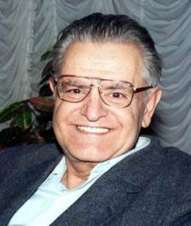
Главные книги Искандера написаны в своеобразном жанре: роман-эпопея «Сандро из Чегема», эпос о детстве «Чика», повесть-притча «Кролики и удавы», повесть-диалог «Думающий о России и американец». А также популярны повести «Человек и его окрестности», «Школьный вальс, или Энергия стыда», «Поэт», «Стоянка человека», «Софичка», рассказы: «Тринадцатый подвиг Геракла», «Начало», «Петух», «Рассказ о море», «Дедушка» и другие произведения. Сюжет многих его сочинений разворачивается в селе Чегем,^{[2]} где автор провёл значительную часть своего детства.

Slide 5
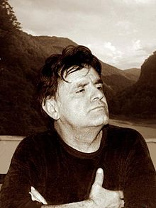
Искандер-прозаик отличается богатством воображения. Искандер предпочитает повествование от первого лица, выступая в роли явно близкого самому автору рассказчика, охотно и далеко отклоняющегося от темы, который среди тонких наблюдений не упускает случая с юмором и критически высказаться о современности.

Slide 6
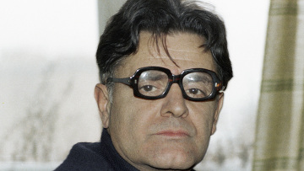
Печатался также в изданиях «Литературная Абхазия», «Новый мир», «Неделя».^{[1]} В 1979 году участвовал в создании неподцензурного альманаха «Метрополь» (повесть «Маленький гигант большого секса»). Был членом жюри на финальной игре Высшей лиги КВН 1987 года. Как общественный деятель и духовный авторитет общества, неоднократно выступал в защиту малочисленных народов. Политикой никогда не занимался. От первого президента Абхазии Владислава Ардзинбы деликатно дистанцировался.^{[3]}

Slide 7
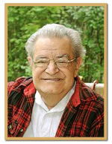
В настоящее время живёт в Москве, является старейшиной и наиболее уважаемой фигурой в московской абхазской диаспоре. Сам Искандер восхищается поэзией Александра Пушкина и Иосифа Бродского, прозой Фёдора Достоевского и Ивана Тургенева.^{[4]} В 2011, в день своего 82-летия, Фазиль Искандер заявил: «Я — безусловно русский писатель, много воспевавший Абхазию. По-абхазски я, к сожалению, не написал ничего. Выбор русской культуры для меня был однозначен»^{[5]}.

Slide 8
Спасибо за внимание!!!

